Slide 1
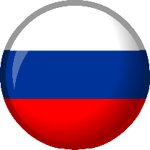
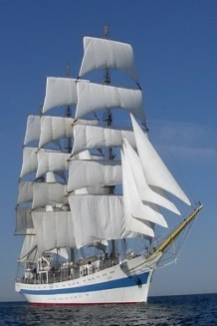
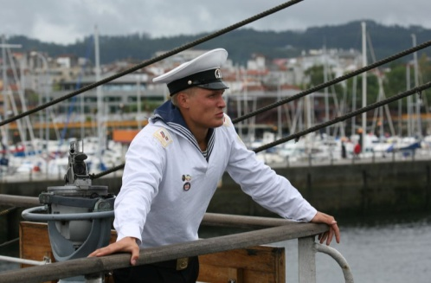
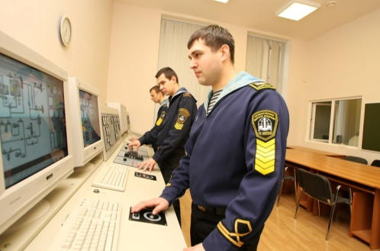
Сотрудничество ГУМРФ имени адмирала С.О. Макарова с водными ВУЗами КНР.
Сергей Олегович Барышников
Ректор, профессор,
Доктор технических наук
ГУМРФ имени адмирала С.О. Макарова

Slide 2
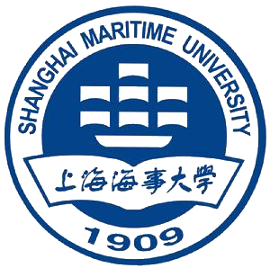
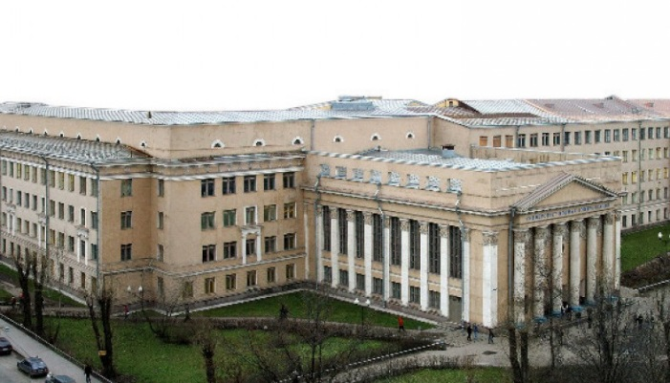
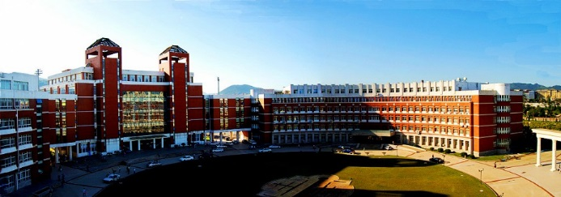
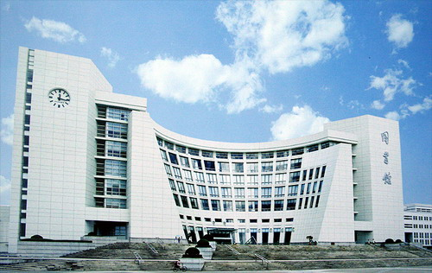
Крупнейшие ВУЗы водного транспорта России и Китая

Slide 3
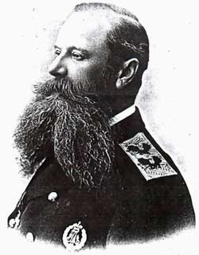
ГУМРФ имени адмирала
С.О. Макарова
1809 – год основания ВУЗа
с 2013 года – ГУМФ имени адмирала С.О. Макарова
7 учебных городков в Санкт-Петербурге
10 филиалов в России

Slide 4
Количество студентов
(2015/2016 учебный год)
Высшее образование
Дневное обучение
5168
Заочное обучение (все факультеты)
2712
Морской колледж (все формы обучения)
1376
ОБЩЕЕ КОЛИЧЕСТВО ОБУЧАЩИХСЯ
9256
Среднее образование (все формы обучения)
3317
ИТОГО
12573

Slide 5
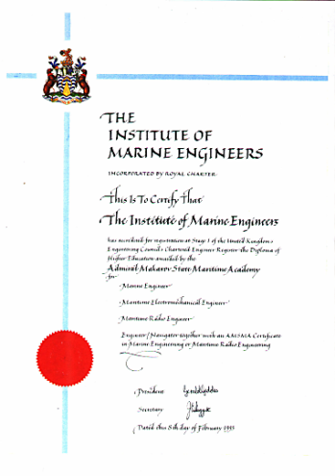
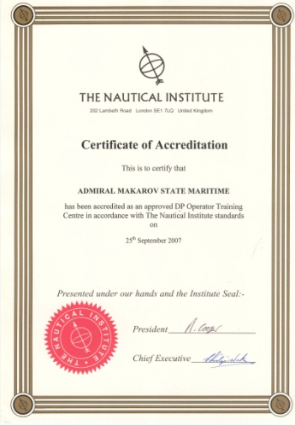
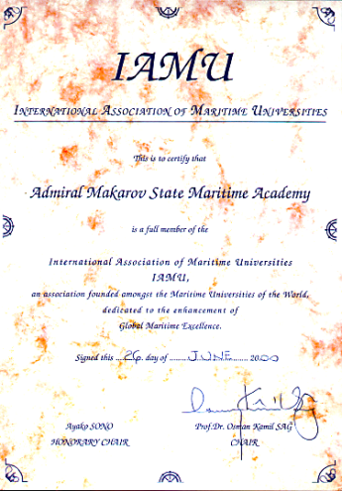
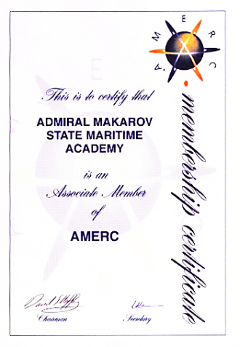
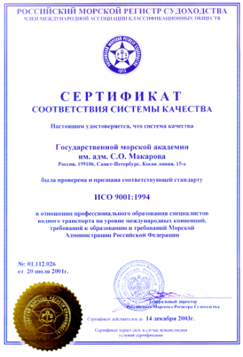
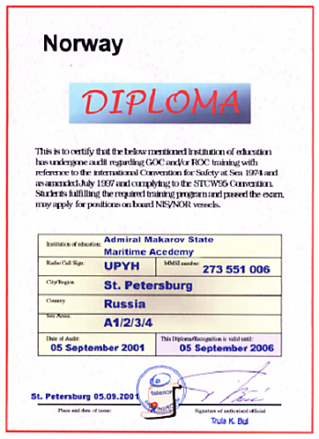
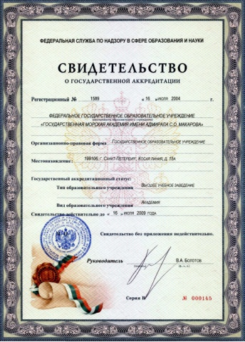
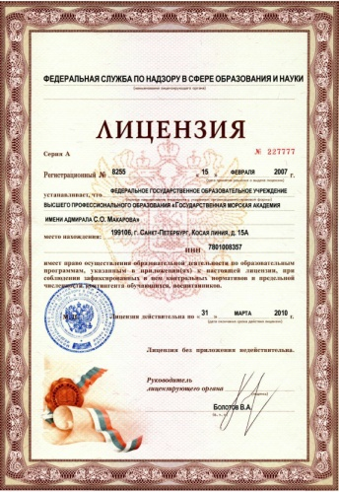
Лицензирование и сертификация
Лицензия Минобразования РФ
ISO 9001 сертификация
Аккредитация: Морская администрация Швеции; Морская администрация Норвегии, Морской институт, Гидрографический институт (Монако), Telenor (Норвегия); Морская администрация (Нидерланды); Международная ассоциация морских университетов (IAMU), Морская администрация Либерии, Министерство образования Ирана

Slide 6
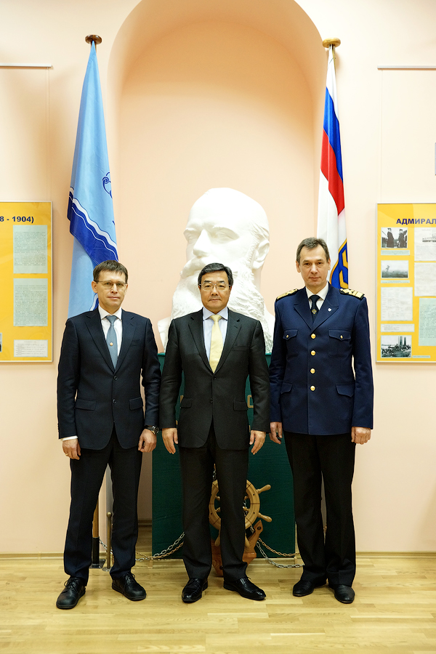
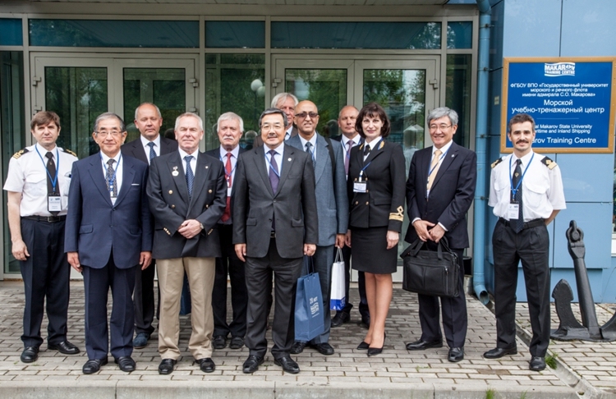
Университет в международной морской деятельности
Университет представляет Российскую Федерацию в регламентирующих организациях: подкомитетах Международной морской организации (IMO) «По подготовке и дипломированию моряков», «COMSAR»; Международной организации труда (ILO).
Университет является членом:
Исполкома Всемирной ассоциации морских университетов (IAMU);
Международной ассоциации морских лекторов (IMLA);
Международной ассоциации учебных парусных судов (ISTA);
Международного форума морских тренажёров (IMSF);
Ассоциации морских учебных заведений (STAMI) действующей под патронажем судоходной компании STENA (Швеция).

Slide 7
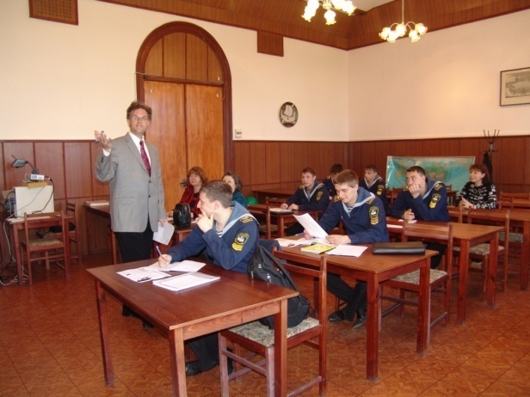
Партнеры - учебные заведения
Kazakhstan Transport Academy (Kazakhstan)
Shanghai Maritime University (China)
Kymenlaakso Applied Science University (Kotka, Finland)
Gdynia Maritime Academy (Poland)
Dalian Maritime University (China)
Odessa National Maritime Academy (Ukraine)
World Maritime University (Malmo, Sweden)
Nord University (Bodo, Norway)
Осуществляется активный обмен курсантами/студентами, преподаватели привлекаются для чтения лекций
Maritime University of Szczecin (Szczecin, Poland)
Maine Maritime Academy (USA)
Azerbaijan State Maritime Academy (Baku, Azerbaijan)
AMC Metropolitan College (Athens, Greece)
The Shipping and Transport College (Rotterdam, Netherlands)
Stord Haugesund University College (Norway)
Estonian Maritime Academy (Tallinn)
United States Merchant Marine Academy (Kings Point USA)

Slide 8
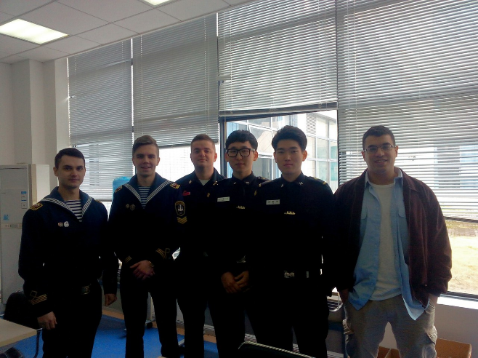
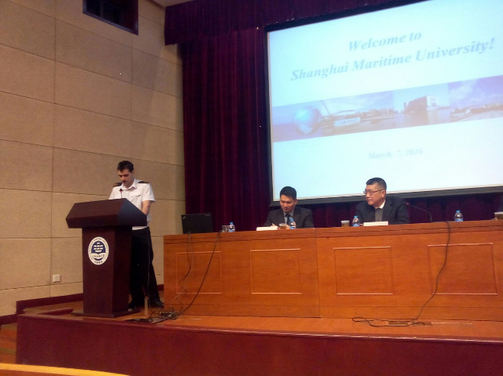
Шанхайский морской университет
Международная программа
обмена студентамиass
Международный Морской Класс
14 недель
с 7го марта 2016г. по 10ое июня 2016
- Морские перевозки и навигационные технологии - 2 студента
- Судомеханика – 2 студента
Международный морской бизнес - 3 студента

Slide 9
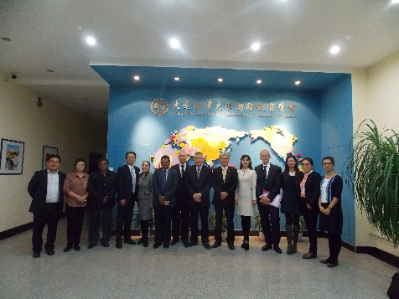
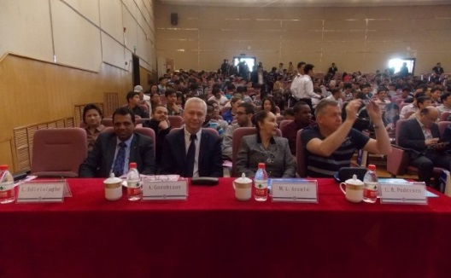
Даляньский морской университет
5-16 октября 2016 г.
первая международная научная конференция «Образование и подготовка моряков»
докладом на тему
«Применение электронного обучения и дистанционных образовательных технологий при подготовке членов экипажей судов в Российской Федерации»
от ГУМРФ имени адмирала С.О. Макарова
выступил директор института «Морская академия» А.П. Горобцов

Slide 10
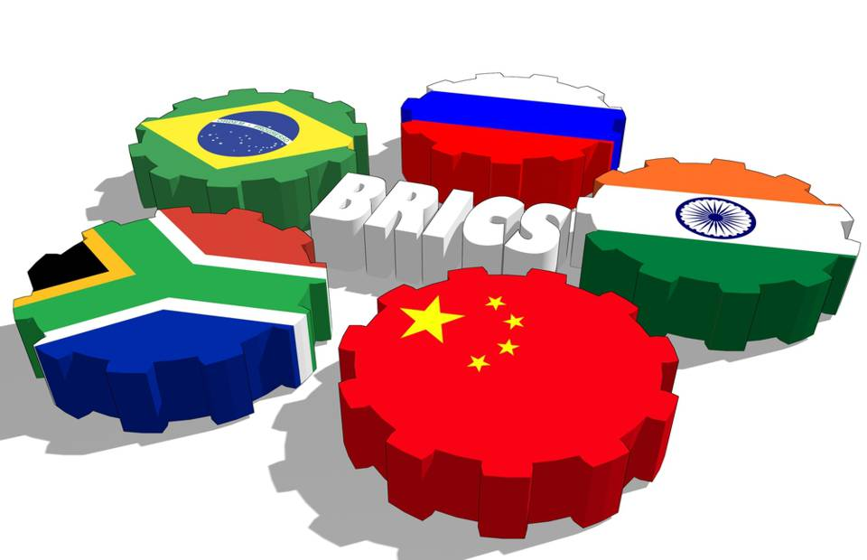
Китайская народная республика – стратегический партнёр Российской Федерации в рамках BRICS
необходимость и актуальность
активизации и расширения сотрудничества

Slide 11
Внутренние воды,
моря и океаны
 | Береговая линия | Внутренние водные пути | Моря и океаны
Россия | 38 500 км. | 102 000 км. | 12 морей Атлантикиc, Арктика и Тихий Океан, а также внутреннее Каспийское море)
Китай | 14 500 км. | 110 000 км. | Моря и Тихий океан: Южно-Китайское море, Восточно-Китайское море, Жёлтое море

Slide 12
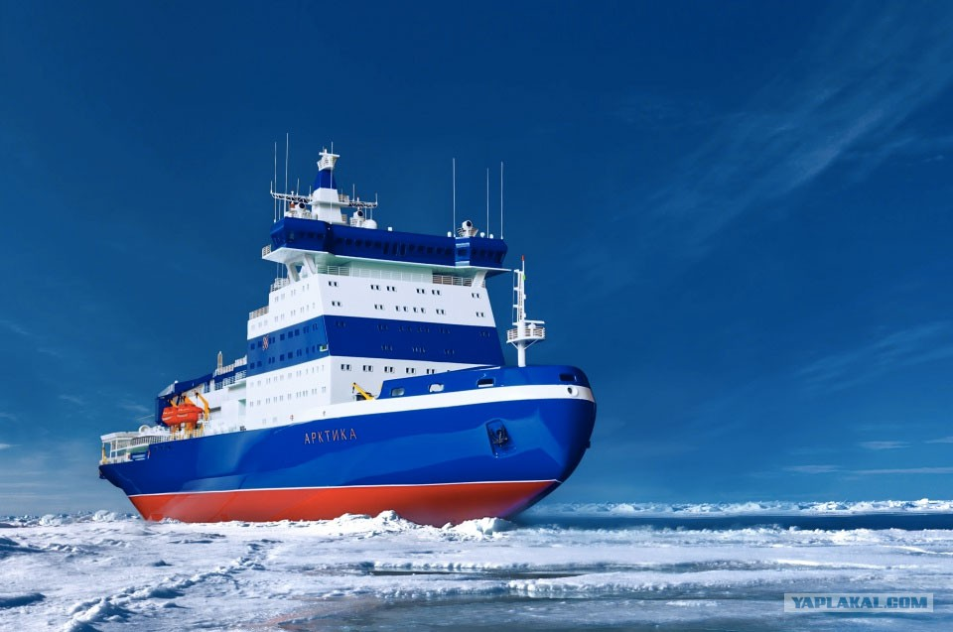
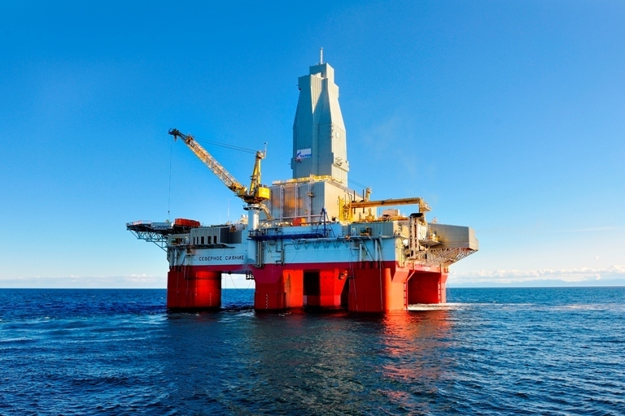
Возможности сотрудничества
Тренажёрная подготовка.
Обмен студентами
Стажировка преподавателей
Совместные исследования и научные разработки.
Совместная реализация проектов в рамках BRICS

Slide 13
СПАСИБО
ЗА ВАШЕ ВНИМАНИЕ!
ГУМРФ имени адмирала С.О. Макарова,
Санкт-Петербург, Российская Федерация
http://gumrf.ru/

